Slide 1

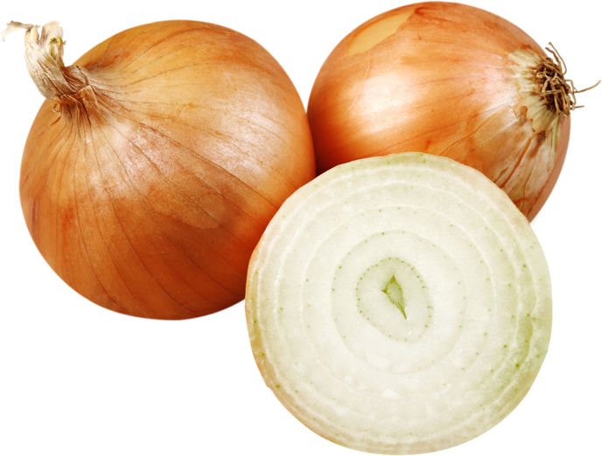
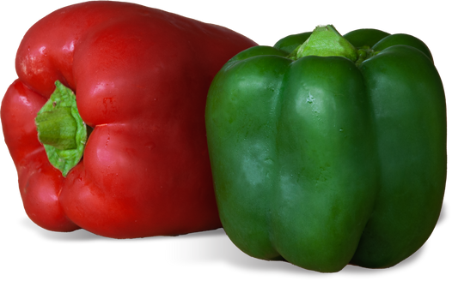
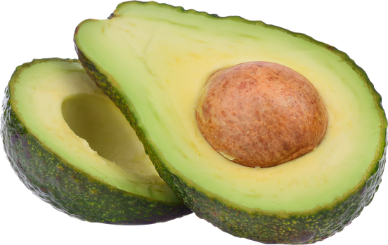
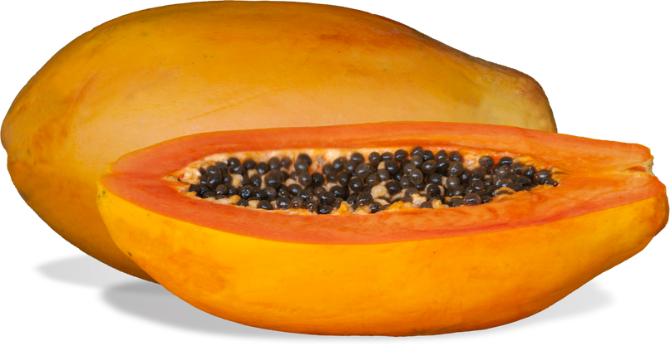


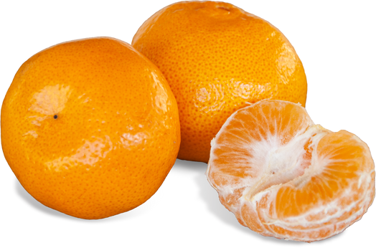
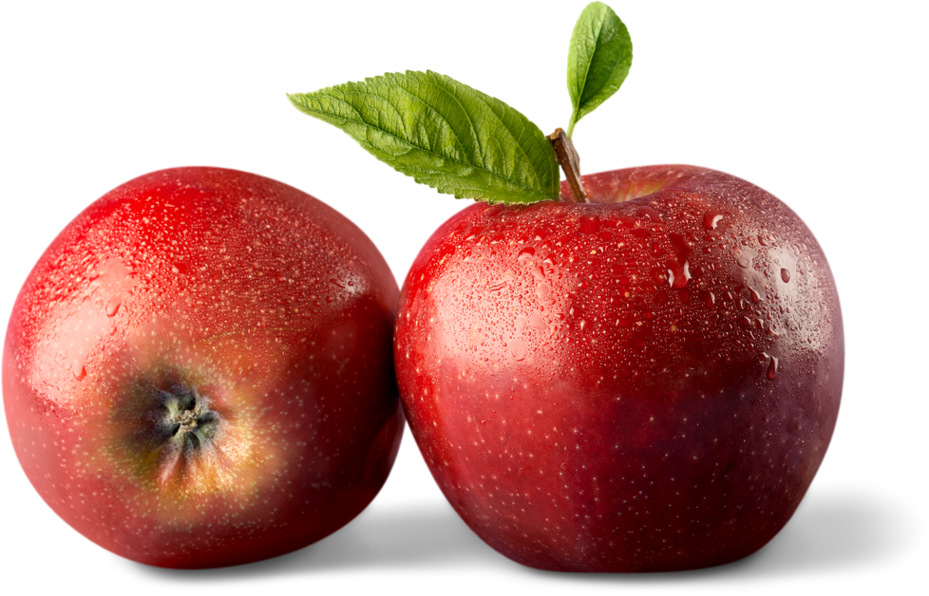
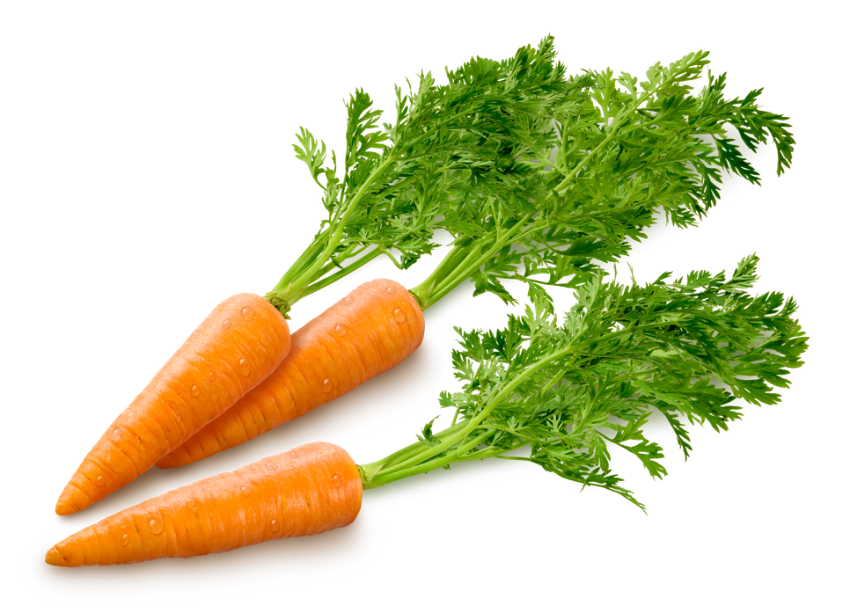
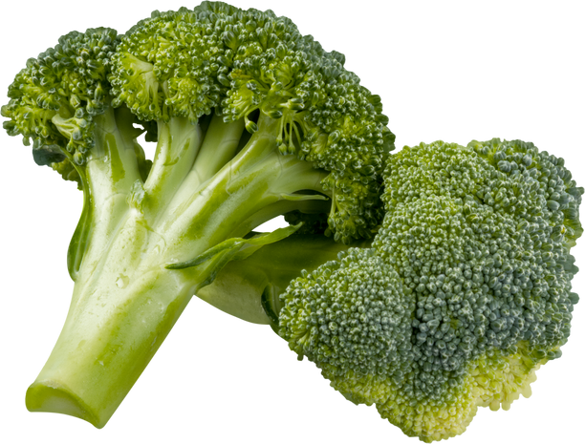
mercearia
borcelle
ENTREGAMOS NA SUA CASA: WWW.GRANDESITE.COM.BR
R$
R$
Cebola branca
5,99
Pimentão verde e vermelho
9,98
kg
kg
R$
R$
Abacate
8,28
Mamão Formosa
5,99
kg
un
R$
R$
Tangerina
4,49
Maçã Faustino
9,89
kg
kg
Cenoura
Brócolis
R$
5,99
kg
RUA ALEGRE, 123 - CIDADE BRASILEIRA, ESTADO, PAÍS

